Slide 1

Python을 활용한
웹 크롤링
Web Crawling

Slide 2
강의 목표
Dynamic/Static Page의 차이를 이해한다.
Selenium을 활용하여 동적 Web Page를 조작할 수 있다.
Selenium과 bs4를 활용하여 데이터를 수집할 수 있다.

Slide 3
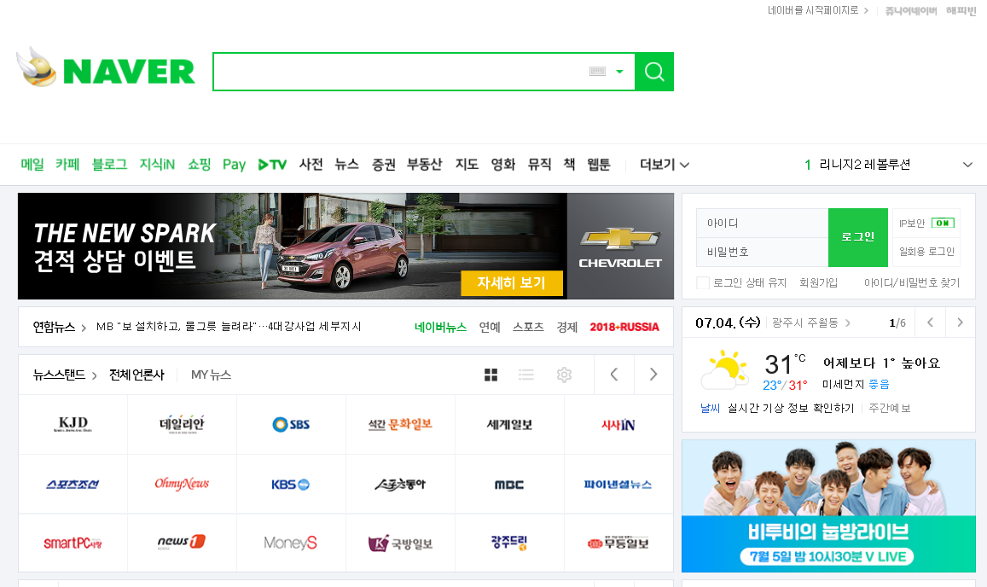



웹 페이지의 이해
-> 정적 웹 페이지(Static Web Page)
1. Web Page 요청
2. 요청에 대한 HTML문서 검색
Client
Server
4. Browser 시각화
3. 준비된 HTML문서 응답
0. 준비된 HTML문서
Notes:
위키백과

Slide 4
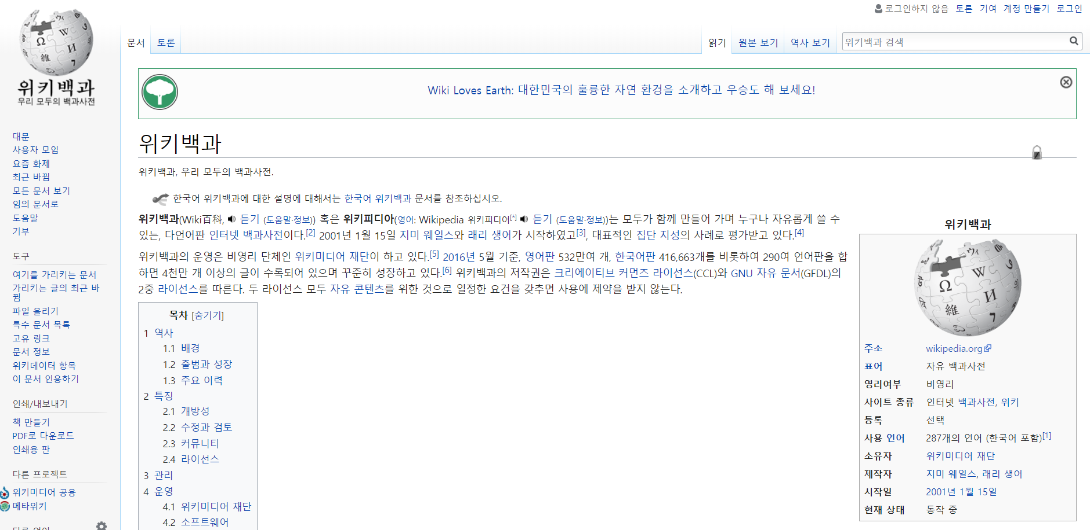
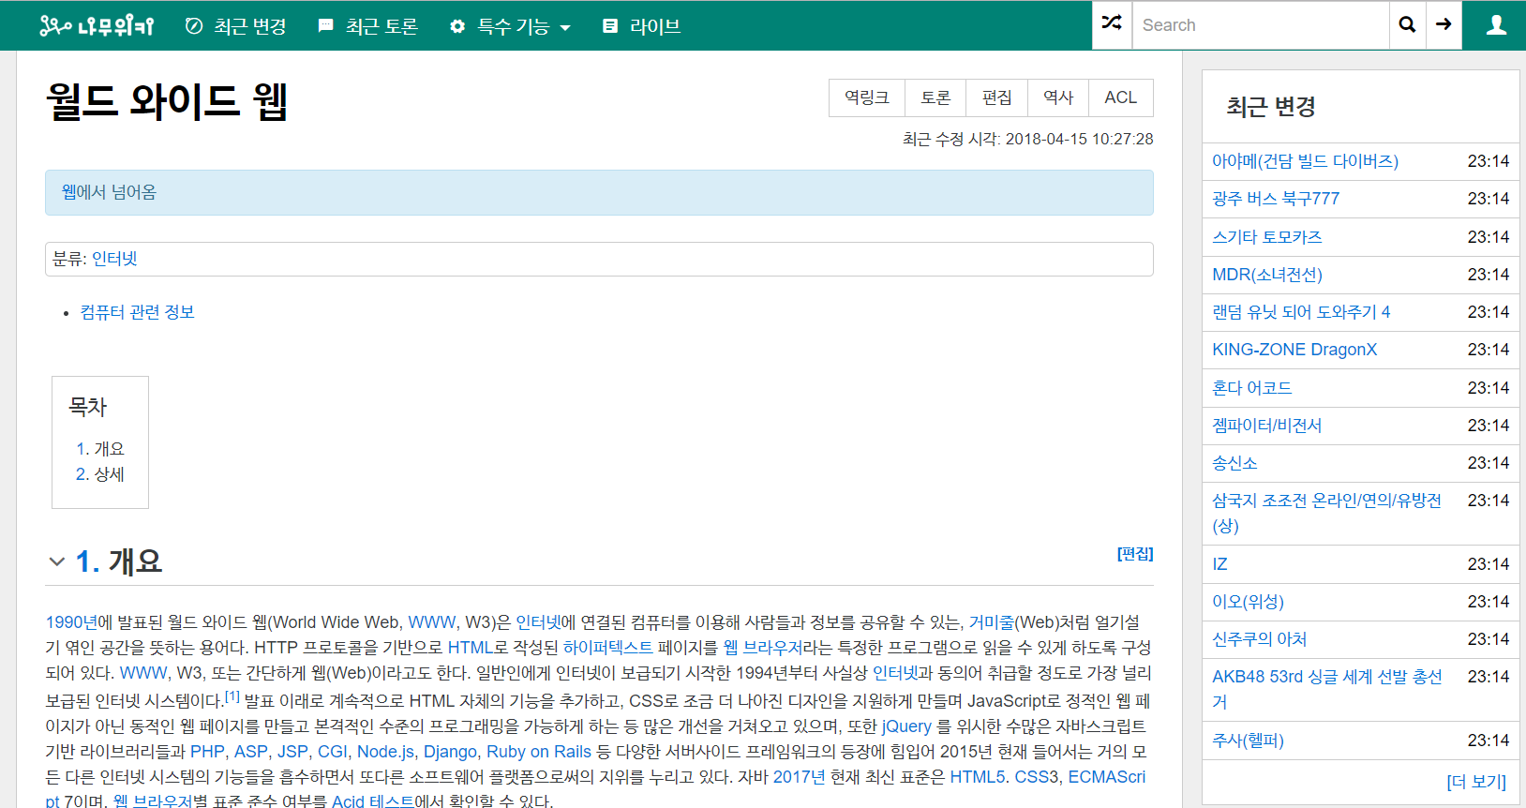
웹 페이지의 이해

Slide 5
웹 페이지의 이해
-> 동적 웹 페이지(Dynamic Web Page)
1. Web Page 요청
2. 요청에 대한 분석 처리
Program
Client
Server
5. Browser 시각화
4. 요청에 맞는 정제된 문서 응답
3. 분석 결과로 HTML문서 생성

Slide 6
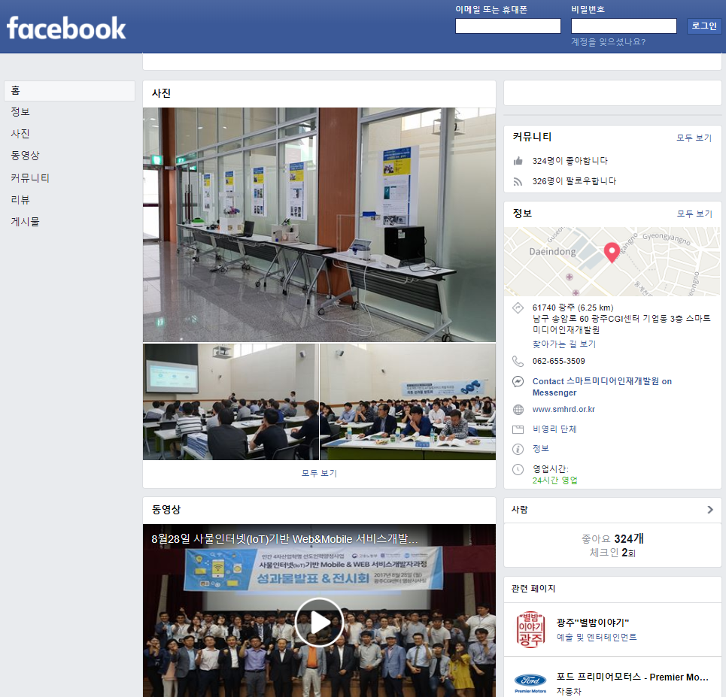
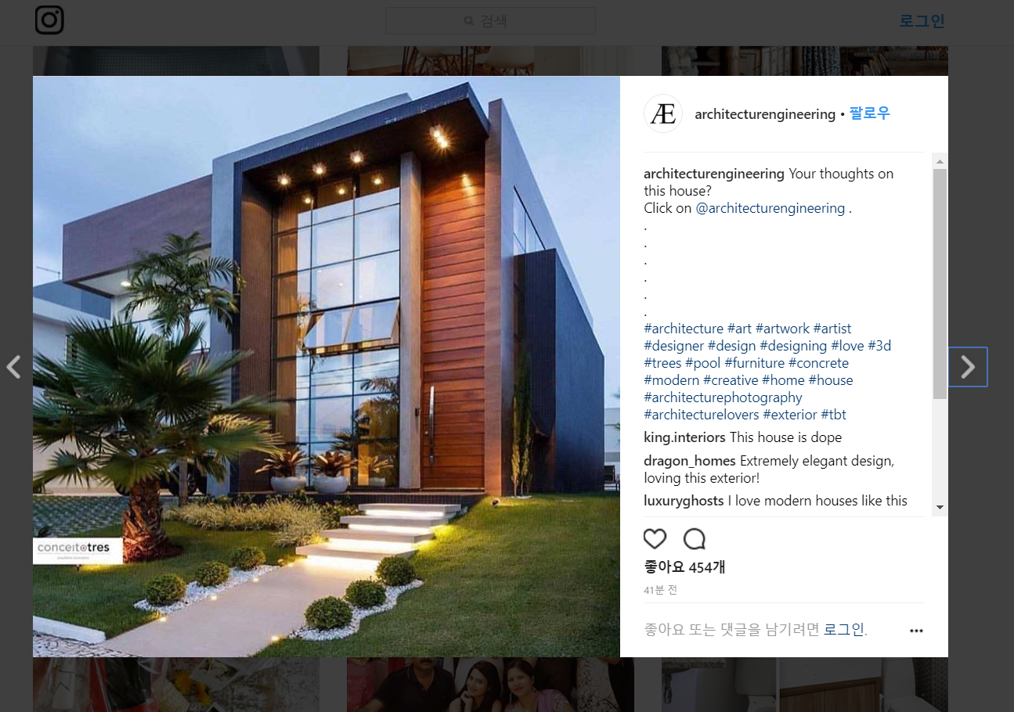
웹 페이지의 이해
동적 웹 페이지에 접근하려면 어떻게 해야 할까?

Slide 7
웹 테스팅 모듈(Web Testing Module)
Selenium
(셀레니움)
Web Page를 테스트(제어)하기 위한 자동 테스팅 모듈

Slide 8
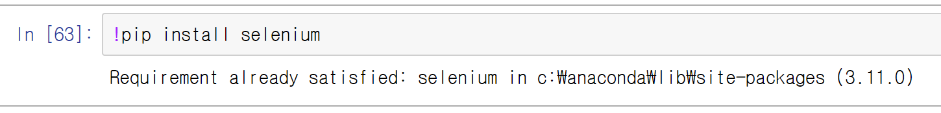
Selenium 설치
p195
1. Jupyter를 실행하여 Selenium 설치
-> !pip install selenium 입력

Slide 9
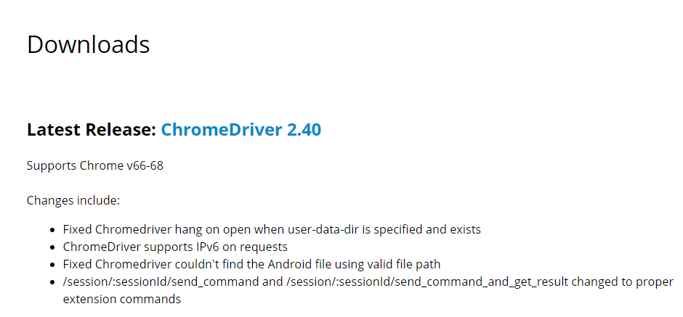
Selenium 설치
2. 크롤러와 웹 브라우저를 연결시켜 주기 위한 웹 드라이버 설치
-> http://chromedriver.chromium.org/downloads
Notes:
http://chromedriver.chromium.org/downloads

Slide 10
ChromeDriver를 이용한 웹 브라우저 띄우기
from selenium import webdriver
from selenium.webdriver.common.keys import Keys
#Chrome 드라이버 생성 후 Browser 객체 반환 후 실행
driver = webdriver.Chrome(chromedriver 절대경로)
# 해당 URL로 브라우저 실행
driver.get(URL)
#브라우저 종료
driver.quit()
*단, 같은 폴더에 위치한 경우
경로를 적지 않아도 된다.

Slide 11
Browser 감추기
(Headless)
- Browser창을 띄우지 않고 운영체제 내 화면을 그려 가상으로 진행해주는 방법
#Chrome 드라이버 Option 지정(header값)
options = webdriver.ChromeOptions()
options.add_argument( headless )
options.add_argument( window-size=1920x1080 )
options.add_argument( user-agent=… )
#Chrome 드라이버 생성
driver = webdriver.Chrome
(chromedriver 절대경로, chrome_options=options)

Slide 12
요소 접근 함수
p264
(Element Access Function)
단일 객체 반환 함수
(find()과 같은 형태로 반환)
리스트 반환 함수
(find_all()과 같은 형태로 반환)
find_element_by_id
find_element_by_class_name
find_element_by_css_selector
find_element_tag_name
find_element_name
find_element_by_link
find_elements_by_id
find_elements_by_class_name
find_elements_by_css_selector
find_elements_tag_name
find_elements_name
find_elements_by_link

Slide 13
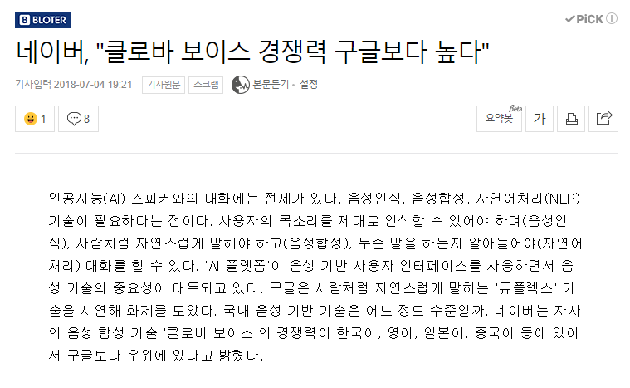
기초예제
(Basic Example)
Selenium을 활용하여 네이버 뉴스 본문 내용만 출력하시오.

Slide 14
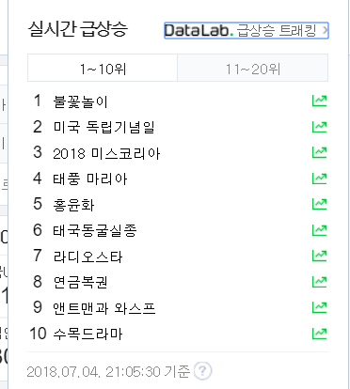
같이해보기
(Try it together)
네이버 실시간 검색어 1~20위까지 출력하시오.
(driver객체 -> bs4로 변환한 후 수집)

Slide 15
웹 제어 함수
(Web Control Function)
1. 마우스 제어
클릭 요소 : driver.find_element_by_css_selector().click()
submit 타입요소 : driver.find_element_by_css_selector().submit()
2. 키보드 제어
driver.find_element_by_css_selector().send_keys(text)
Ex1) input 태그에 ‘크롤링’을 입력할 때
-> driver.find_element_by_css_selector().send_keys(“크롤링”)
Ex2) 키보드의 특수키 중 Enter를 입력할 경우
-> driver.find_element_by_css_selector().send_keys(Keys.ENTER)

Slide 16
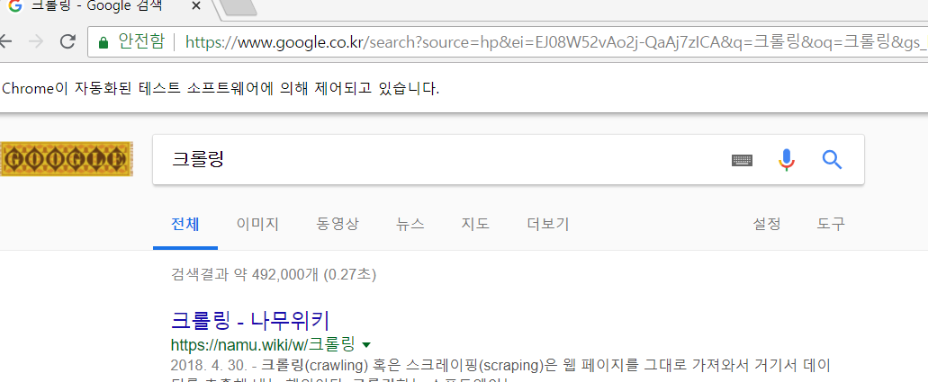
같이해보기
(Try it together)
구글 사이트에 검색어를 입력한 후, 결과 웹 페이지를 띄우시오.

Slide 17
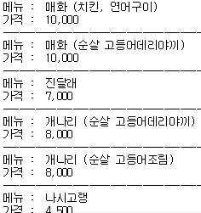
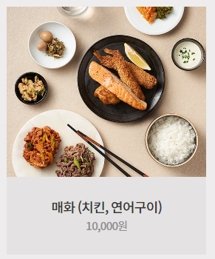

실습예제
(Practical Example)
Selenium을 활용하여 한솥도시락 메뉴,가격을 출력하시오.

Slide 18
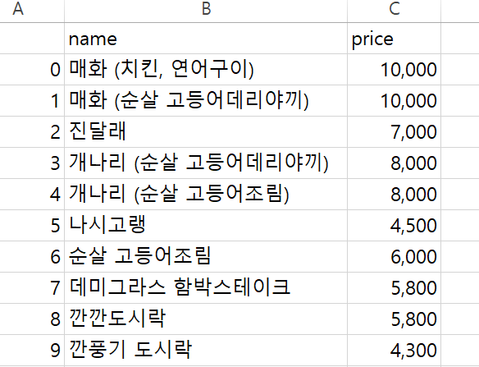
실습예제
(Practical Example)
수집한 한솥도시락 정보를 lunch_box.csv로 저장하시오.

Slide 19
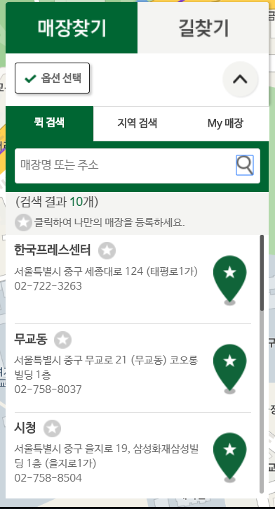
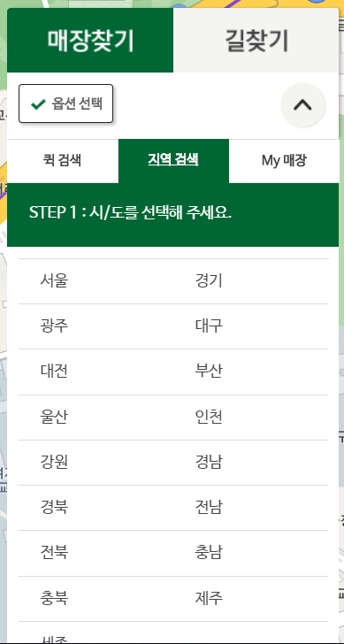
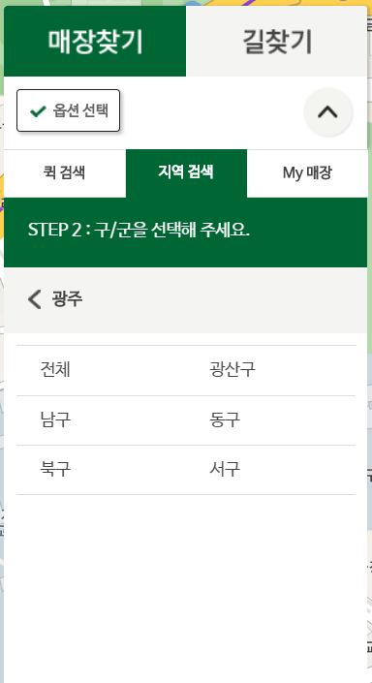
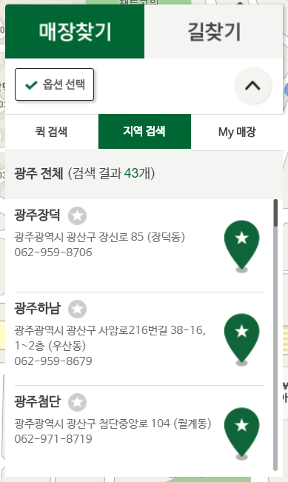
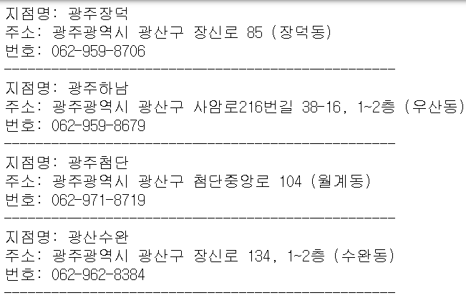
응용예제
(Application Example)
스타벅스 ‘광주’매장의 정보를 수집한 후 출력하시오.
click
지점명,주소,번호 출력
click
click

Slide 20
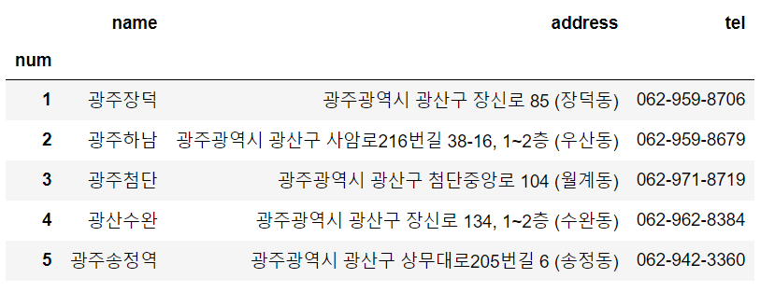
응용예제
(Application Example)
스타벅스 ‘광주’매장의 정보를 DataFrame으로 출력하시오.

Slide 21
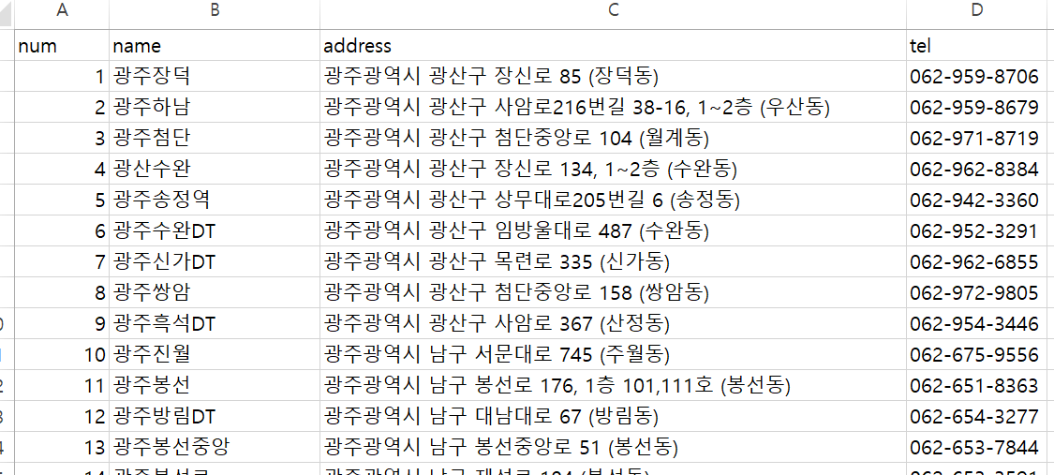
응용예제
(Application Example)
스타벅스 ‘광주’매장의 정보를 starbucks_Gwangju.csv로 저장하시오.

Slide 22
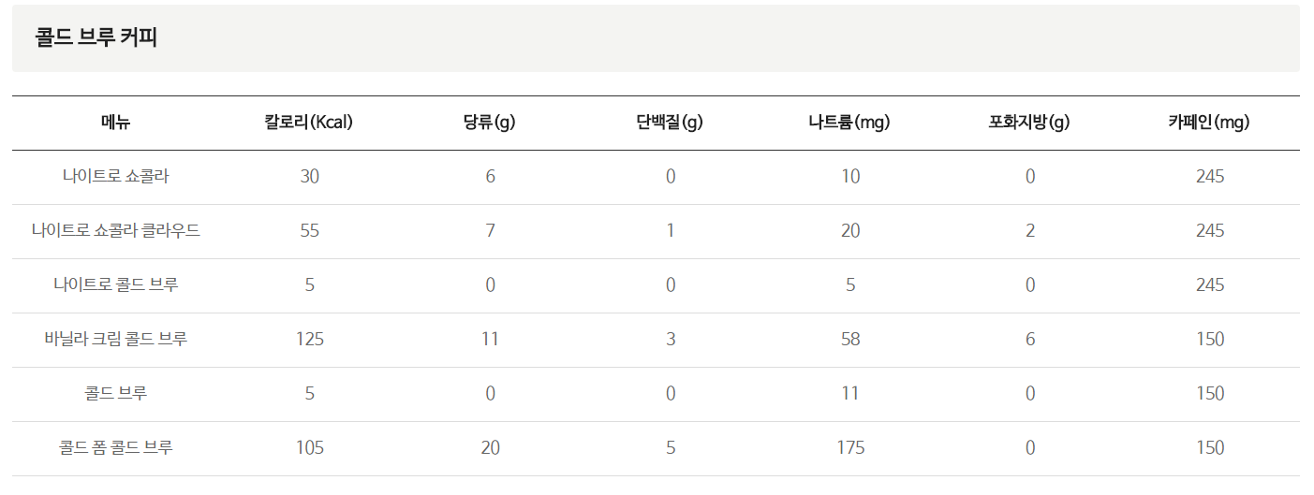
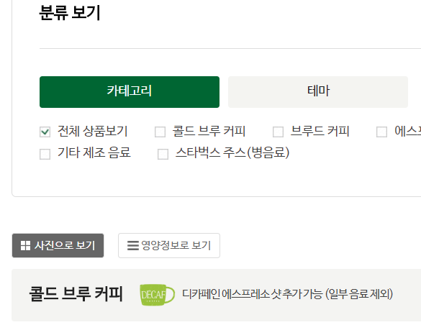
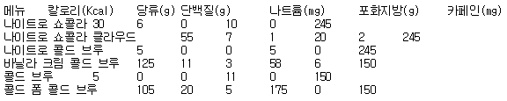
응용예제
(Application Example)
스타벅스 음료 중 ‘콜드 브루 커피’ 정보만 수집한 후 출력하시오.
Click!

Slide 23
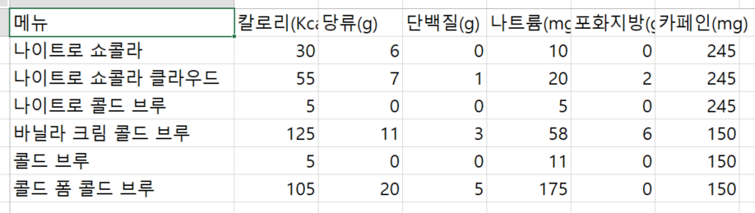
응용예제
(Application Example)
수집한 음료 정보를 coldbrew_coffee_info.csv로 저장하시오.

Slide 24
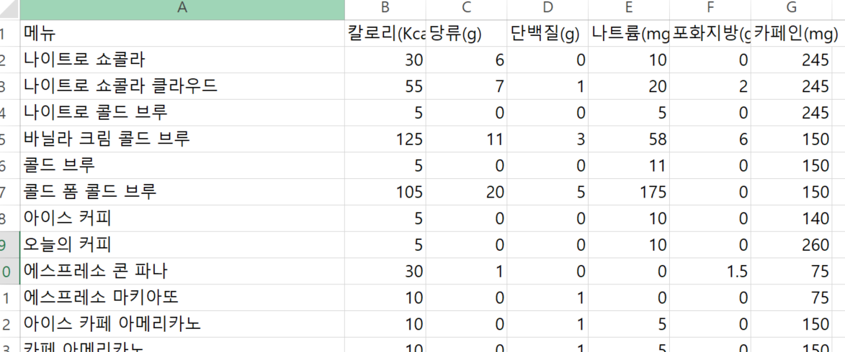
응용예제
(Application Example)
스타벅스 모든 음료 정보를 starbucks_coffeeAll_info.csv로 저장하시오.

Slide 25
THANK YOU.

